Slide 1
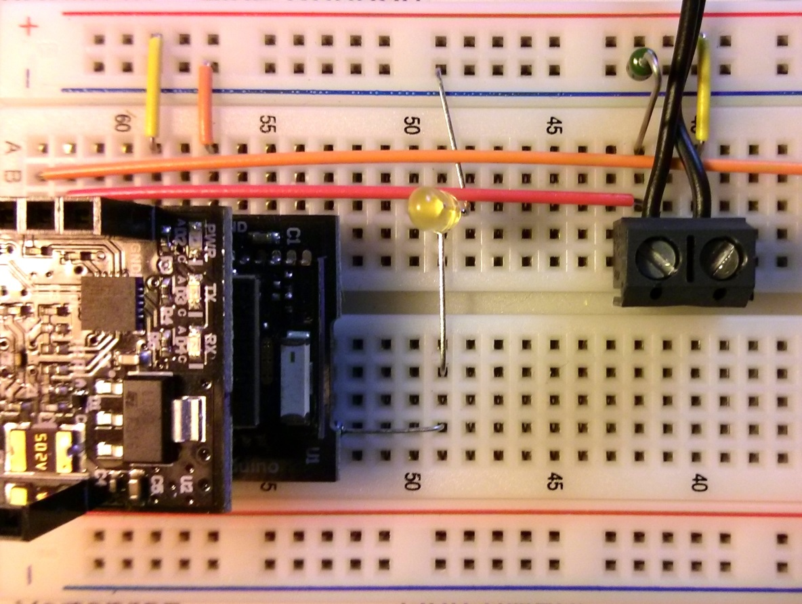
R1 165 Ω
D1 LED
R2 320 Ω – Pulldown Resistor
V1 B&M Lumoteq LED Power Supply
Reed
V1
R2
GPIO0
C1
R1
GPIO2

